Slide 1



Slide 2

Il convient de lancer le mode diaporama pour la diffusion de la leçon en classe
Réservé à l’enseignant (e)

Slide 3

Pictogrammes
Réservé à l’enseignant (e)

Slide 4
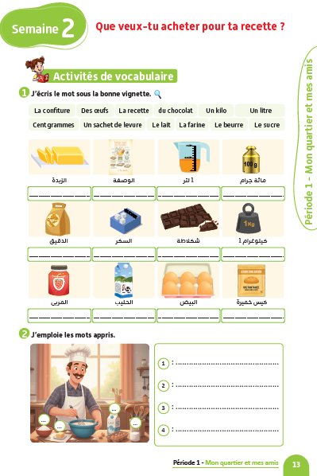
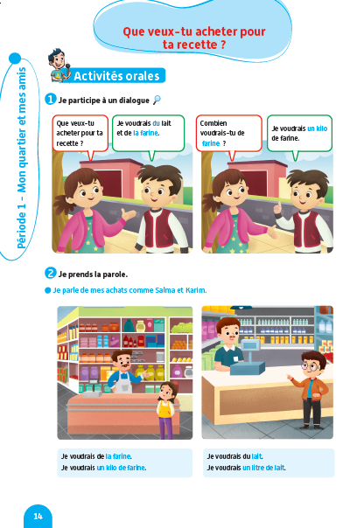
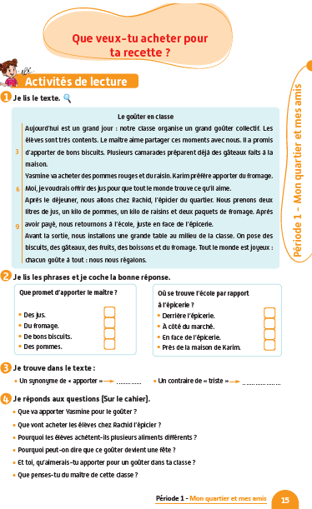
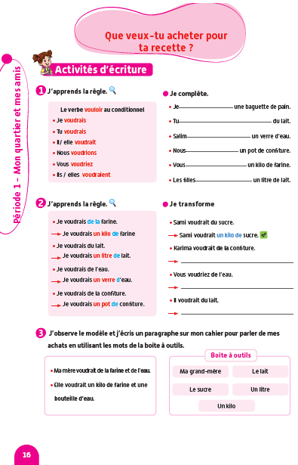
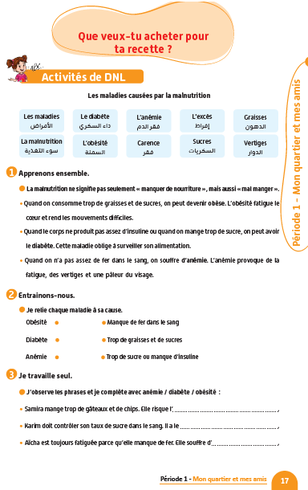
Contenu de la semaine
Réservé à l’enseignant (e)

Slide 5

Organisation de la semaine
Réservé à l’enseignant (e)
Séance 1
Séance 4
Présentation du vocabulaire
Exploitation du vocabulaire
Activités de vocabulaire sur livret
Oral – Dialogue
Lecture – Texte (Compréhension 2)
Lecture offerte
Séance 2
Séance 5
Oral – Acte de parole 1
Ecrit – Point de langue 1
Lecture – Texte (fluidité)
Oral – Prise de parole
Ecriture – texte
Séance 3
Séance 6
Oral - Acte de parole 2
Ecrit – Point de langue 2
Lecture – Texte (Compréhension 1)
Révision
DNL

Slide 6



Plan de la séance 4
Réservé à l’enseignant (e)
1. Dialogue
Jouer un dialogue reprenant l’acte de parole : « Que veux-tu acheter pour ta recette? » Combien voudrais-tu de ___ ? ».
Texte : Fluidité et compréhension.
Le secret du quartier.

Slide 7


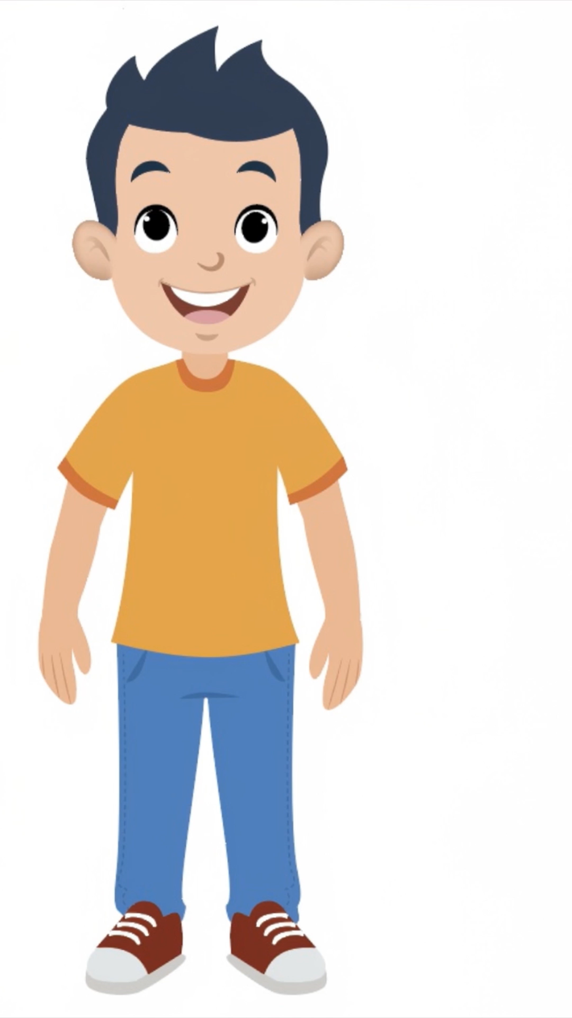

Bonjour les enfants ! La leçon de français commence maintenant.

Slide 8
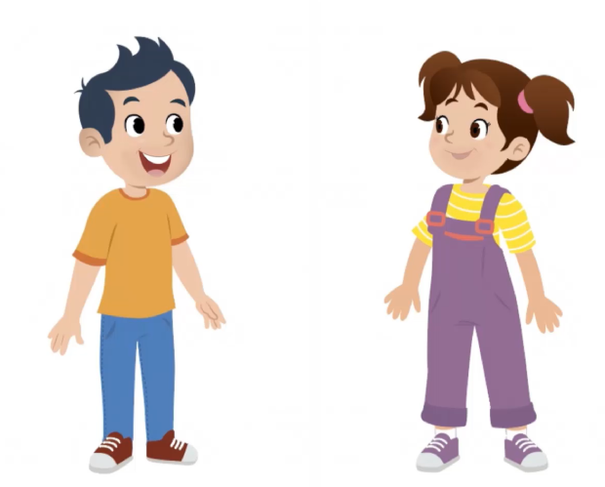
Aujourd’hui, nous allons apprendre un dialogue en français avec Majd et Nada. Soyez attentifs.

Slide 9



Lecture de la vidéo

Slide 10

Nous allons écouter le dialogue une deuxième fois.

Slide 11
Lecture de la vidéo

Slide 12
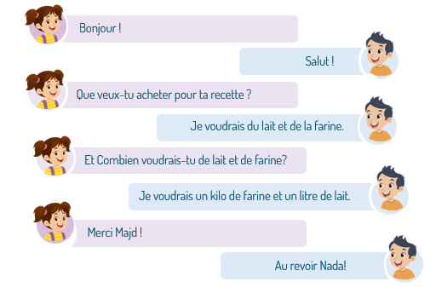
Qui peut m’expliquer en arabe de quoi parle le dialogue ?

Slide 13

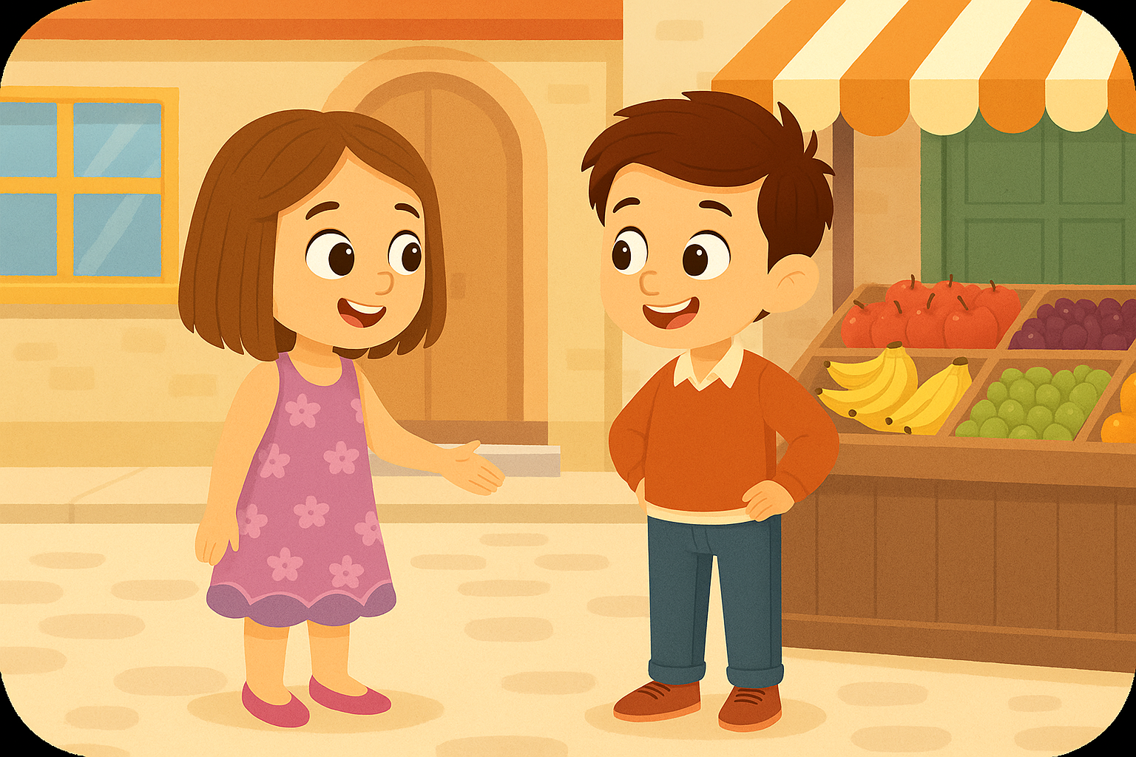
Maintenant, on va jouer ce dialogue. On va le faire en 3 étapes. Soyez attentifs.
Etape 1
Etape 2
Etape 3

Slide 14
Etape 1. Je vais vous expliquer la situation.
Etape 1
Etape 2
Etape 3
Situation : Le garçon et la fille se rencontrent au marché. Chacun demande à l’autre ce qu’il veut acheter pour se recette.

Slide 15

Etape 2. Chacun réfléchit silencieusement à ce qu’il va dire dans le dialogue. Quels sont les ingrédients de sa recette ?
Etape 1
Etape 2
Etape 3
Situation : Le garçon et la fille se rencontrent au marché. Chacun demande à l’autre ce qu’il veut acheter pour se recette.

Slide 16
Etape 3. Maintenant, vous allez jouer le dialogue. Qui veut passer au tableau ?
Etape 1
Etape 2
Etape 3

Slide 17

Tout le monde participe. Jouez le dialogue avec votre voisin.

Slide 18
Plan de la séance 4
Réservé à l’enseignant (e)
Jouer un dialogue reprenant l’acte de parole : « Que veux-tu acheter pour ta recette? » Combien voudrais-tu de ___ ? ».
2. Lecture
Texte : fluidité et compréhension .
Histoire : le secret du quartier.

Slide 19



Cette partie de la leçon nécessite l’utilisation du livret de l’élève. En cas d’indisponibilité temporaire du livret de l’élève, l’enseignant fait lire les élèves sur l’écran.
Réservé à l’enseignant (e)
Remarque importante :
Bonjour - Au revoir - Moi - Toi
Un avion - Un ananas - Un abricot - Une banane – Une école
Description de la scène.
3. Activités de vocabulaire sur livret
Activités sur livret

Slide 20

Maintenant, on va faire de la lecture.

Slide 21
Ouvrez le manuel à la page 15. On va lire ce texte.

Slide 22
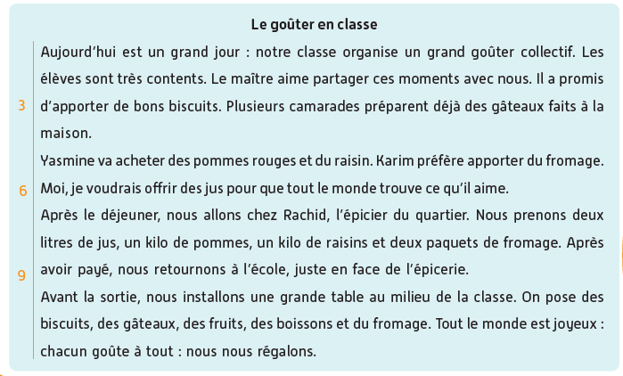
Lisez le texte silencieusement sur votre livret Après, on écoutera une lecture audio.

Slide 23
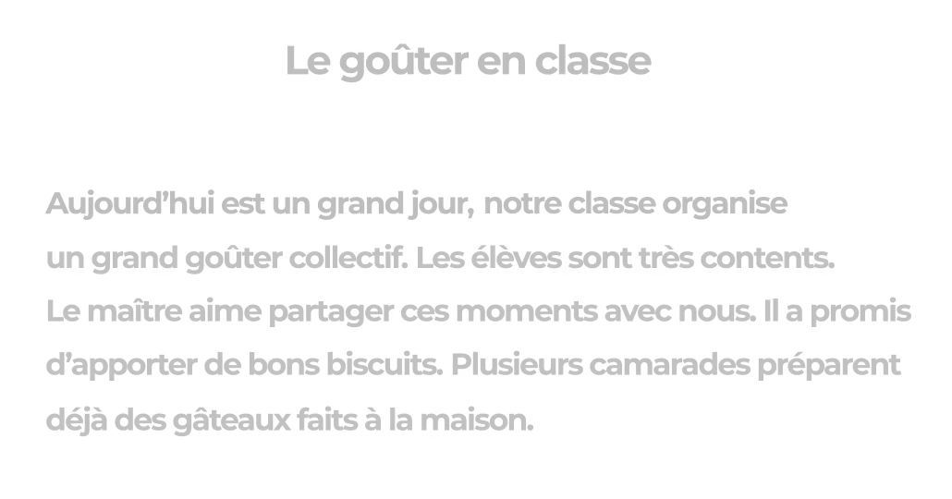
Lecture de la vidéo.

Slide 24
Qui veut lire le texte ? Je vais désigner plusieurs élèves. Chacun va lire un passage.

Slide 25

Prenez vos ardoises. On va répondre à des questions de compréhension.

Slide 26
Lisez la question et cherchez la réponse dans le texte.
Où se trouve l’école par rapport à l’épicerie ?

Slide 27
Écrivez le numéro de la bonne réponse sur vos ardoises..
Où se trouve l’école par rapport à l’épicerie ?
Derrière l’épicerie.
À côté du marché.
En face de l’épicerie.
Près de la maison de Karim.

Slide 28
Levez vos ardoises. La bonne réponse est : « En face de l’épicerie. »
Où se trouve l’école par rapport à l’épicerie ?
Derrière l’épicerie.
À côté du marché.
En face de l’épicerie.
Près de la maison de Karim.

Slide 29

Prenez vos cahiers.

Slide 30
Répondez à cette question sur vos cahiers. Je vais passer entre les rangs pour vous aider.
Que va apporter Yasmine pour le goûter ?

Slide 31
Qui veut lire sa réponse ?
Que va apporter Yasmine pour le goûter ?

Slide 32
La question est : Que va apporter Yasmine ? Je cherche dans le texte ce que Yasmine va apporter. La réponse est : « Yasmine va acheter des pommes rouges et du raisin. »
Que va apporter Yasmine pour le goûter ?
Yasmine va acheter des pommes rouges et du raisin.

Slide 33
Répondez à cette question sur vos cahiers. Je vais passer entre les rangs pour vous aider.
Que vont acheter les élèves chez Rachid l’épicier ?

Slide 34
Qui veut lire sa réponse ?
Que vont acheter les élèves chez Rachid l’épicier ?

Slide 35
La question est : « Que vont acheter les élèves? ». Je cherche dans le texte ce que les élèves vont acheter. La réponse est : deux litres de jus, un kilo de pommes, un kilo de raisins et deux paquets de fromage..
Que vont acheter les élèves chez Rachid l’épicier ?
Les élèves vont acheter deux litres de jus, un kilo de pommes, un kilo de raisins et deux paquets de fromage.

Slide 36

Maintenant, chacun va parler de lui-même. Répondez à cette question sur vos cahiers. Je vais passer entre les rangs pour vous aider.
Et toi, qu’aimerais-tu apporter pour un goûter dans ta classe ?

Slide 37
Qui veut lire sa réponse ?
Et toi, qu’aimerais-tu apporter pour un goûter dans ta classe ?

Slide 38
Plan de la séance 4
Réservé à l’enseignant (e)
Jouer un dialogue reprenant l’acte de parole : « Que veux-tu acheter pour ta recette? » Combien voudrais-tu de ___ ? ».
Texte : Fluidité et compréhension.
3. Lecture offerte
Histoire : Le secret du quartier.

Slide 39

Nous avons déjà vu le premier épisode de l’histoire « Le secret de mon quartier ». Qui veut nous rappeler ce qu’on a vu dans cet épisode ?

Slide 40
On va regarder le premier épisode une nouvelle fois. Après, on verra le deuxième épisode. Soyez attentifs.

Slide 41
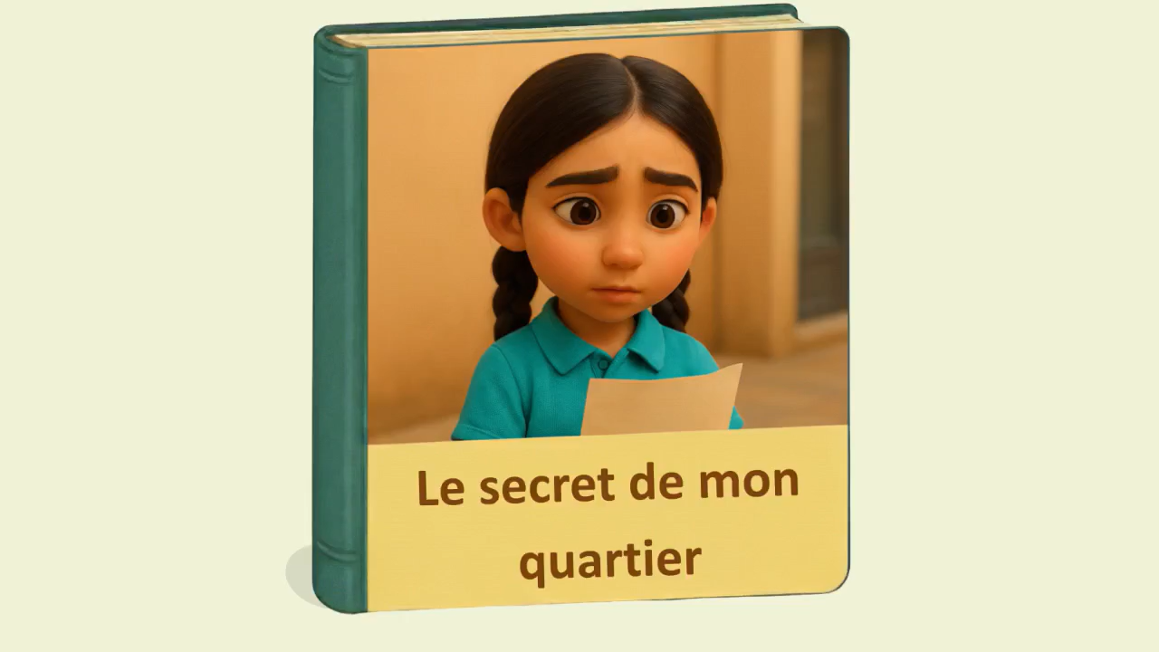
Lecture de la vidéo.

Slide 42
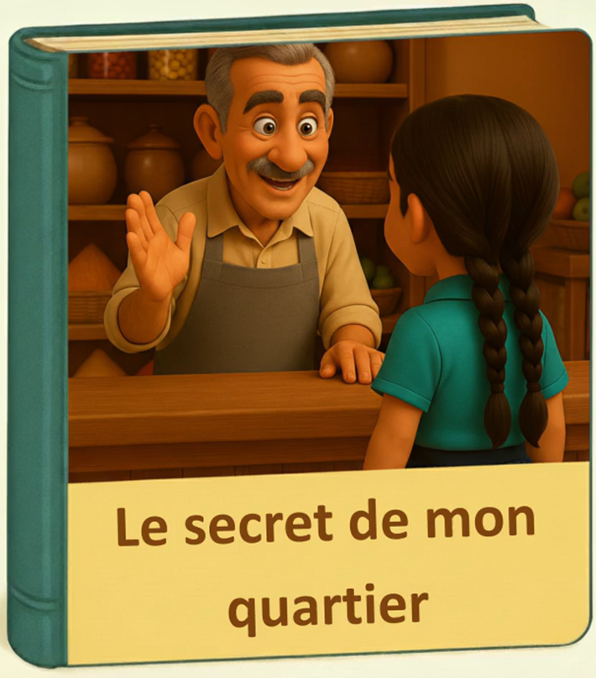
Maintenant, nous allons découvrir un nouvel épisode de l’histoire « le secret de mon quartier ». Est-ce que vous êtes prêts ? Ecoutez bien.

Slide 43
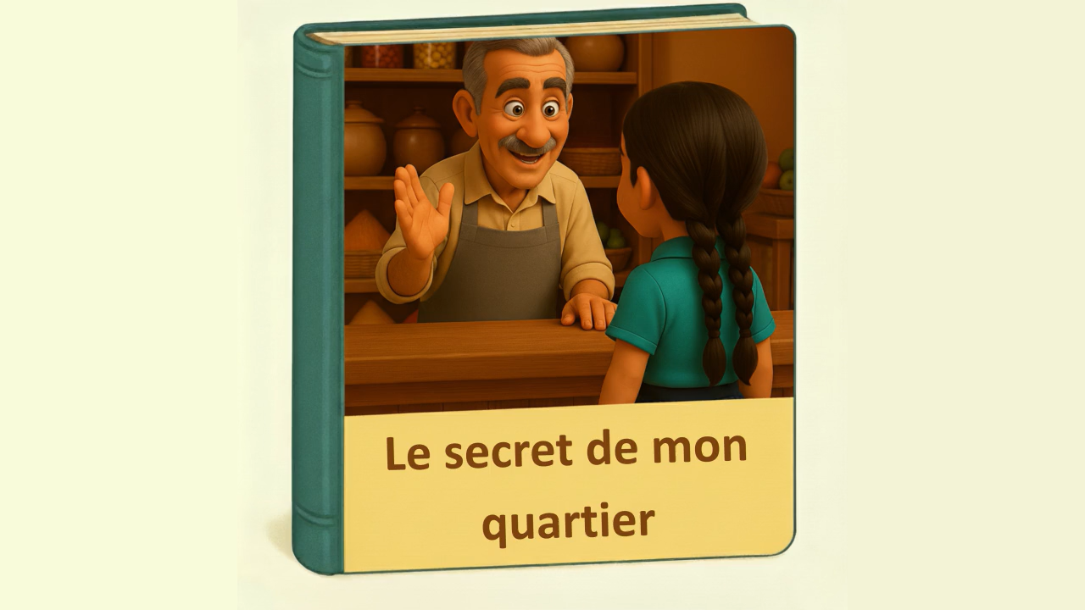
Lecture de la vidéo.

Slide 44
Nous allons écouter l’histoire une deuxième fois. Soyez attentifs.

Slide 45
Lecture de la vidéo.

Slide 46
Maintenant, je vais vous poser des questions.

Slide 47
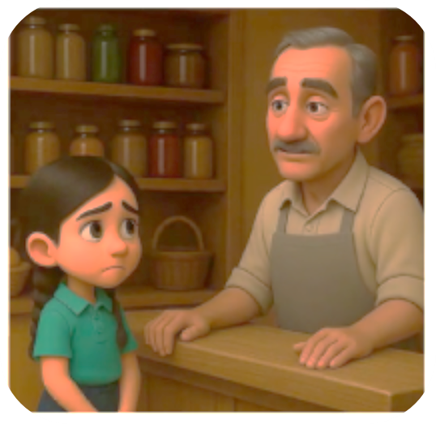
Est-ce que Yasmine a trouvé ce qu’elle voulait chez monsieur Abdallah ?

Slide 48
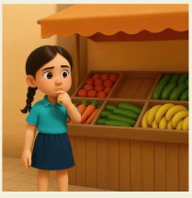
Pourquoi Yasmine n’a rien trouvé ?

Slide 49
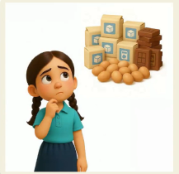
Qui a acheté tout le sucre, tous les œufs et tout le chocolat ?

Slide 50
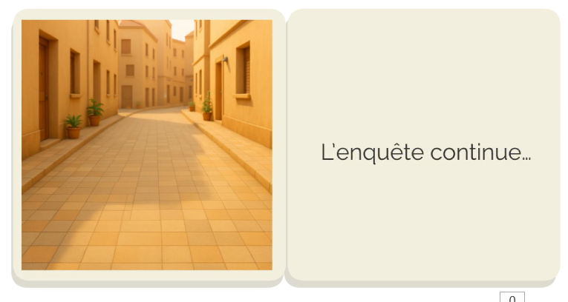
À votre avis, que se passera-t-il au prochain épisode ?

Slide 51

La séance d’aujourd’hui est terminée. À la maison relisez le texte.

